Slide 1
H. AYUNTAMIENTO CONSTITUCIONAL DE EL SALTO
DIRECCION DE EDUCACIÓN
INFORME MENSUAL DE ACTIVIDADES junio 2023

Slide 2
Conmemoraciones Cívicas celebradas en el Municipio
Se llevo a cabo el día 15 de junio el desfile conmemorativo en celebración de los 200 años del nacimiento del estado libre y soberano; Jalisco. Nos acompañaron cuatro planteles de preescolar, cinco primarias, dos institutos de educación técnica, así como la banda de guerra de la secundaria 81 y escolta del CECYTEJ 05 plantel El Castillo.

Slide 3
Actividad Lúdica Pedagógica
El día 5 de junio se llevo a cabo la conferencia vida libre de tabaco a 60 jóvenes de educación madia superior. Dicha actividad se realizo como parte de las actividades del Comité de Prevención de las Adicciones, que nuestra dirección de educación conforma en colaboración con la dirección de prevención de la violencia y la delincuencia.
El día 6 de junio se concluyó la jornada en materia de prevención de adicciones cerrando con un taller para madres y padres de familia en la primaria Irene Robledo García, en la delegación Las Pintas.
El día 8 de junio se realizo la inauguración de dos “bibliorefris” (biblioteca dentro de un refrigerador de reusó).

Slide 4
Taller “ Recrea Familia”
Se llevó a cabo el día 15 de junio una sesión más de recrea familia en la primaria federal Diego Rivera, con el taller de Adolescencia Segura, en coordinación con la dirección de Prevención de la violencia y la delincuencia. La cita tuvo presencia de 20 madres y padres de familia.

Slide 5
Eventos de Promoción Educativa
El día 7 de junio se llevo a cabo la Reunión/ mesa de trabajo con la Directora General de Personal de la Secretaría de Educación Jalisco para agendar una visita en la que haya participación de la Mtra. Wendy Muñoz con información relevante para los maestros del municipio de El Salto.

Slide 6
Colaboración con otras Dependencias
Se Gestiono en el mes de Junio el apoyo de envió de Pipas a diferentes Planteles de nivel Preescolar, Primaria y Secundaria.
Preescolar Secundaria
Cinthya Jazmín (Parques del Castillo) Secundaria Técnica 98 (La Higuera)
Atzayacatl (Las Pintitas)
Manuel Hinojosa (La Higuera)
Primaria
Rene Nucamendi (Cabecera) 5 pipas
María Guadalupe Ortiz Uribe (Cabecera) 5 pipas
Reino de Holanda (Santa Rosa) 1 pipas
María Montessori (Cima serena) 2 pipa

Slide 7
En el mes de Junio se Gestionaron diversos tipos de apoyo a diferentes Planteles de nivel Preescolar, Primaria y Secundaria.
Preescolar
José Vasconcelos (Recolección de basura) Pintas.
David G. Berlanga (Recolección de basura) Pintitas.
Estefanía Castañeda (Recolección de basura) El Quince.
José María Morelos y Pavón (Recolección de basura) El Verde.
Pablo Gonzalo Franco (Recolección de basura) Insurgentes.

Slide 8
Primaria
Primaria Federal Independencia ( Recolección de basura ) Infonavit la Mesa.
Primaria Enrique González Martínez (Recolección de basura ) Felipe Ángeles.
Primaria María Guadalupe Ortiz Uribe (Recolección de basura ) Cabecera.
Primaria Lázaro Cárdenas del Rio (Poda de arboles) Las Pintitas.

Slide 9
Secundarias
Secundaria General 102 (Recolección de basura 2 veces) Santa Rosa- Las Pintas.
Secundaria General 81 (Recolección de basura) Las Pintitas.
Secundaria Mixta Foránea 10 (desazolvé de aguas negras) Cabecera.

Slide 10
Gestiones
El día 13 de junio se llevo a cabo la reunión en la Primaria Federal Efraín González Luna, para atender peticiones de seguridad por los límites del plantel que están hechos con malla ciclónica, así como la construcción de un domo escolar.
El día 20 de junio se realizo la entrega del domo en el jardín de niños Jaime Nuno Roca de colonia La Loma, en delegación El Verde.
El día 27 de junio se llevo a cabo el inicio de obra de domo escolar en el jardín de niños Ignacia Encarnación de colonia La Higuera en delegación El Verde.

Slide 11
Entrega de Insumos

Slide 12
Apoyar a los Ciudadanos para que continúen con sus estudios
Se cuenta con el apoyo del COBAEJ, ubicado en la Delegación Pintitas, donde jóvenes y adultos mayores pueden continuar sus estudios.
Se cuenta con el apoyo de INNEJAL, ubicado en Cabecera Municipal, donde se a derivado a mas de 6 personas.

Slide 13
Implementar Proyectos de Intervención que aumenten el nivel Educativo de los ciudadanos del Municipio
Se cuenta con el apoyo de Transporte Escolar, donde jóvenes del CUT Tonalá y Zapotlanejo adquieren dicha ayuda; beneficiando un total de 90 estudiantes, con un horario de 6:00 de la mañana a 8:00 de la noche de lunes a viernes.

Slide 14
Otras Actividades
Se llevo a cabo el día 20 de junio la Sesión extraordinaria del CONSEJO MUNICIPAL DE PARTICIPACION SOCIAL EN LA EDUCACION EN EL SALTO, tuvimos la presencia de 60 directivos, maestros y supervisores de educación básica, para sesión informativa de promoción horizontal, vertical, horas adicionales, etc. Con la participación de la Directora General de Personal de la Secretaria de Educacion Jalisco Mtra. Wendy Muñoz.

Slide 15
Anexos

Slide 16
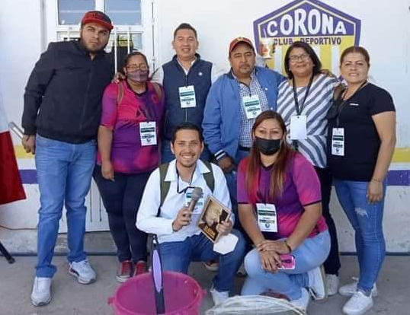
Dirección de Educación Municipal
Casa de la Cultura, Narciso Mendoza #18, Col. Centro, El Salto
(33) 32 84 14 40 Ext. 314

